Slide 1

Informatika 3
2.

Slide 2
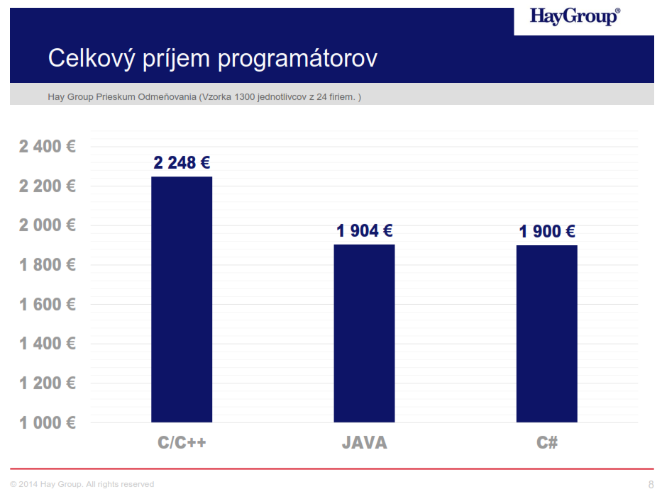
Prečo C/C++ !

Slide 3

Deklarácia
Oznamuje kompilátoru:
„Táto funkcia alebo premenná niekde existuje a bude vypadať takto.“
int func(int x, int y); // deklarácie funkcie
extern int a; // deklarácia premennej
Môže byť viacnásobná (ak je zhodná)
Väčšinou sa umiestňuje do hlavičkového (včleňovaného) súboru
Deklarácie funkcie = prototyp funkcie
Prototyp funkcie musíme umiestniť pred prvé použitie funkcie
Prototyp funkcie napíšeme explicitne do zdrojového kódu sami alebo
Včleníme do zdrojového kódu hlavičkový súbor, ktorý tento prototyp obsahuje.
3

Slide 4
Definícia
Prikazuje kompilátoru:
„Vytvor túto premennú na tomto mieste“
alebo
„Vytvor túto funkciu na tomto mieste“.
int a; // definícia premennej
int func1(int,int) // definícia funkcie
{
// … telo funkcie
}
Alokuje pamäť pre identifikátor.
Môže byť Iba jedna (ODR – one definition rule)
Umiestňuje sa do zdrojového súboru
Flexibilné deklarácie (C++, C99)
4

Slide 5
Hlavička funkcie ako rozhranie
rozhranie medzi volanou funkciou a volajúcou funkciou
návratový typ
meno funkcie
int fun(long pocet)
zoznam parametrov (argumentov)
návratový typ - popis informácie, ktorá ide z volanej funkcie do volajúcej funkcie
zoznam parametrov (argumentov) - popis informácie, ktorá ide z volajúcej do funkcie volanej funkcie

Slide 6
Prototyp funkcie
Deklarácie funkcie = prototyp funkcie
Prototyp funkcie musíme umiestniť pred prvé použitie funkcie
Prototyp funkcie napíšeme explicitne do zdrojového kódu sami alebo
Včleníme do zdrojového kódu hlavičkový súbor, ktorý tento prototyp obsahuje
6

Slide 7
Funkcie
S návratovou hodnotou - vytvára a vracia hodnotu
môžeme ju priradiť do premennej alebo
použiť v inom výraze
double sqrt(double);
x = sqrt(6.25);
Bez návratovej hodnoty - niečo vykonáva, nevracia hodnotu
procedúry alebo podprogramy
void fun(double);
fun(10.3);

Slide 8
Knižničné funkcie
uložené v knižničných súboroch
automatické prehľadávanie knižníc a pripájanie knižnice
explicitné prehľadávanie knižníc (-lm)
štandardná knižnica C jazyka - viac ako 140 preddefinovaných funkcií
Ak použitie štandardnej funkcie postačuje,
treba ju použiť a nevytvárať vlastnú.

Slide 9
Funkcie definované programátorom
prototyp funkcie – v hlavičkovom súbore
definícia tela funkcie – v zdrojovom súbore
// mojafun.h - hlavičkový súbor
void mojaFun(int pocet);
// mojafun.c - zdrojový súbor
#include ”mojaFun.h”
void mojaFun(int pocet)
{
// … kód
}
// hlavny.c– vstupný bod programu
#include ”mojaFun.h”
int main(void)
{
mojaFun(10);
}

Slide 10
Kľúčové slová
slovník počítačového jazyka
nepoužívať na iné účely (ako identifikátory)

Slide 11
Konvencie pomenovania
závisia od riešiteľského tímu
mali by byť jednotné

Slide 12
Premenné
Nástroj na identifikáciu dát
Program musí sledovať 3 vlastnosti:
Kde je informácia uložená
Akú hodnotu uchováva
O aký druh informácie sa jedná

Slide 13
Názvy premenných
Názov musí byť zmysluplný !
Pravidlá tvorby:
V menách môžeme používať písmena abecedy, číslice a podtržítko (_).
Prvým znakom mena nesmie byť číslica.
Malé a veľké písmena sa rozlišujú.
Ako názov nemôžeme použiť kľúčové slovo jazyka C++.
Názvy, začínajúce podtržítkom alebo dvomi podtržítkami sú rezervované pre použitie kompilátorom a prostriedkami, ktoré používa.
C++ neohraničuje dĺžku názvu a všetky znaky mena sú významné.
(Avšak niektoré platformy môžu mať svoje vlastné limity. ANSI C99 garantuje len 63 znakov.)
Notes:
Zmysluplný = vychádzať z biznis procesov, riešených programom.
Názvy, začínajúce podtržítkom alebo dvomi podtržítkami sú rezervované pre implementačné použitie, t.j. kompilátorom a prostriedkami, ktoré používa.

Slide 14
Štandardné celočíselné typy
char - má minimálnu šírku 8 bitov
short - má minimálnu šírku 16 bitov
int - je minimálne taký veľký ako short
long - má minimálnu šírku 32 bitov a je minimálne taký ako int
long long - má minimálnu šírku 64 bitov a je minimálne taký ako long
wchar_t - široký znak – variabilná šírka
C++11
char16_t - šírka 16 bitov
char32_t - šírka 32 bitov
Štandardne signed
Modifikátor unsigned
Notes:
Zmysluplný = vychádzať z biznis procesov, riešených programom.
Názvy, začínajúce podtržítkom alebo dvomi podtržítkami sú rezervované pre implementačné použitie, t.j. kompilátorom a prostriedkami, ktoré používa.

Slide 15
Štandardné typy pohyblivej rádovej bodky
float - 32 bitov
double - 48 bitov a nie menej float
long double - nie menej ako double (80, 96, 128)
Môžeme použiť e alebo E
Znamienko môže byť + alebo - alebo vynechané
Voliteľné znamienko + alebo -
+5.37E+16
Desatinná bodka je voliteľná
Bez medzier
čísla medzi celými číslami
omnoho väčší rozsah hodnôt
strata presnosti
Notes:
Zmysluplný = vychádzať z biznis procesov, riešených programom.
Názvy, začínajúce podtržítkom alebo dvomi podtržítkami sú rezervované pre implementačné použitie, t.j. kompilátorom a prostriedkami, ktoré používa.

Slide 16
Číselné konštanty
Celočíselné
celé číslo 1536
celé čísla bez znamienka (54321u, 31U)
hexadecimálne konštanty (0x31, 0X1b2C)
oktálové konštanty (015, 0324)
Celé číslo typu long 1536l alebo 1536L
C++11
Celé číslo typu long long 1536ll alebo 1536LL
Čísla s pohyblivou rádovou bodkou
v desatinnom tvare (-35.245)
v semilogaritmickom tvare (1e12, -22.56E-11, 1E+3)
pridaním f, F k celému číslu 15f, -321F

Slide 17
Znakové konštanty
Znakové konštanty - znak uzavretý v apostrofoch
ľubovoľný (‘a’, ‘2’)
L’a’ alebo l’a’ - konštanta typu wchar_t
u‘a’ – konštanta typu char16_t
U‘a’ – konštanta typu char32_t
špeciálne znaky:
Reťazcové konštanty – znaky uzavreté v úvodzovkách
”Ahoj.\nSom na prednaske z C-cka\n”
Názov znaku | ASCII symbol | C++ kód | Desiatkový/Hexa kód
Nový riadok | NL (LF) | \n | 10/0xA
Horizontálny tabelátor | HT | \t | 9/0x9
Vertikálny tabelátor | VT | \v | 11/0xB
Krok späť | BS | \b | 8/0x8
Návrat vozíka | CR | \r | 13/0xD
Výstraha | BEL | \a | 7/0x7
Opačné lomítko | \ | \\ | 92/0x5C
Otáznik | ? | \? | 63/0x3F
Jednoduchá úvodozovka | ‘ | \’ | 39/0x27
Dvojitá úvodzovka | “ | \" | 34/0x22

Slide 18
Definícia konštanty
Konštanty typu const
const typ premenná
konštanta, ktorú môžeme používať ako premennú, ale nemôžeme do nej priamo zapisovať
ak v deklarácii chýba typ, predpokladá sa „int“
const float pi = 3.1415926535;
const max = 10000;
Symbolické konštanty (literálové)
sú konštanty definované „#define“
nie je to ozajstná konštanta
nahrádza identifikátor textom uvedeným za ním
zvykom je písať ich veľkými písmenami
#define PI 3.1415926535
#define OZNAM “Toto je oznam”
#define begin {
#define end ;}

Slide 19
Inicializácia premennej
int pocet = INT_MAX; // C, C++
int pocet(INT_MAX); // C++
int pocet = {INT_MAX}; // C++11
int pocet {INT_MAX}; // C++11
int pocet {}; // C++11, inicializácia na 0

Slide 20
Aritmetické operátory
+ pre sčítanie
– pre odčítanie
* pre násobenie
/ pre delenie (ak sú obidva operandy celočíselného typu, výsledkom je celočíselná časť podielu a zlomková časť sa zahodí)
% pre výpočet modula, tj, zvyšku po delení (obidva operandy musia byť celočíselného typu)
int rozsah = 10;
int i = 0;
i = (i + 1) % rozsah;

Slide 21
Konverzie pri inicializácii a priraďovaní
Typ konverzie | Potencionálny problém
Väčší typ pohyblivej rádovej bodky na menší typ pohyblivej rádovej bodky | Strata presnosti (platné číslice) hodnota môže byť mimo rozsah cieľového typu (výsledok nedefinovaný)
Typ pohyblivej rádovej bodky na celočíselný typ | Strata zlomkovej časti Pôvodná hodnota môže byť mimo rozsah cieľovej hodnoty (výsledok nedefinovaný)
Väčší celočíselný typ do menšieho celočíselného typu | Pôvodná hodnota môže byť mimo rozsah cieľového typu (zvyčajne sa priradia iba spodné bity hodnoty)

Slide 22
Pretypovanie
int rozsah = 10;
long celkom;
rozsah = (int)celkom; // C i C++
rozsah = int(celkom); // len C++
rozsah = static_cast<int>(celkom); // pre smerníky, nerobí //kontrolu
dynamic_cast
reinterpret_cast
const_cast

Slide 23
auto deklarácia – len C++11
auto n = 100; // n je int
auto x = 1.5;// x je double
auto y = 1.3e12L; // y je long double
Vhodné pre zložitejšie typy

Slide 24
Pole
Deklarácia (definícia) musí obsahovať:
Typ hodnoty každého prvku
Názov poľa
Počet prvkov poľa
short tyzden[7];
Indexovanie od 0 po PočetPrvkov-1
short matica[7][3];

Slide 25
Inicializácia poľa
int noha[4] = {3, 6, 8, 10}; // OK
int koleso[4]; // OK
koleso[4] = {5, 6, 7, 9}; // Nesprávne, chýba typ
koleso = noha; // Nesprávne
int koleso[4] = {1,2}; // OK. Incializujú sa iba // dve, zvyšok bude nula
int koleso[500] = {0}; // Všetky nulové
int koleso[] = {3, 6, 8, 10}; // OK

Slide 26
Inicializácia poľa C++2011
int noha[4] {3, 6, 8, 10}; // OK
int koleso[4] = {}; // Všetky nulové
int koleso[4] {}; // Všetky nulové
long koleso[4] = {5, 6.3, 7, 9}; // Nesprávne
char znacka[4] = {’x’, ’y’, ’z’, 568}; // Nesprávne
char znacka[4] = {’x’, ’y’, ’z’, 121}; // OK

Slide 27
Reťazec
Postupnosť znakov, uložená v po sebe idúcich bytoch pamäti, ukončená nulou.
char meno[5] = {'k', 'a', 'r', 'o', 'l'}; // Pole, NIE reťazec
char budova[4] = {'d', 'o', 'm', '\0'}; // Reťazec
char budova[4] = {”dom”}; // Reťazec
char budova[] = {”dom”}; // Reťazec
C++ - aj typ string

Slide 28
C++11 a reťazec
char adresar[] {"c\\:temp\\test"}; // C++11
char adresar[] {R"c\:temp\test"}; // C++11 – raw
wchar_t adresar[] = L"c\\:temp\\test"; // w_char reťazec
char16_t adresar[] = u"c\\:temp\\test"; // char_16 reťazec
char32_t adresar[] = U"c\\:temp\\test"; // char_32 reťazec

Slide 29
Funkcie pre prácu s reťazcami
#include <string.h> // C, C++
#include <cstring> // C++11
strcpy
strlen
strcat
strrev
strchr
strstr

Slide 30
Štruktúra
struct student
{
char meno[20];
char priezvisko[60];
int rocnik;
};
student FRI; // C++
struct student FRI; // C
V C iba dátové položky
V C++ predstavuje druh triedy – môže mať i metódy
Inicializácia
student FRI = {"Novak", "Rene", 1 };

Slide 31
Lokálna štruktúra
void fun()
{
struct student
{
char meno[20];
char priezvisko[60];
int rocnik;
} FRI;
student PEDAS;
}
student FHV; // Nesprávne

Slide 32
Bitové položky štruktúry
struct indikator
{
unsigned int port : 6;
bool zapnuty : 1;
bool aktivny : 1;
};
indikator siet = { 23, false, true };

Slide 33
union
union spolocny
{
int ival;
long lval;
double dval;
};
spolocny.ival = 5;
0x2000
ival, lval, dval
Anonymné union
union
{
int ival;
long lval;
double dval;
};
ival = 5;

Slide 34
Pamäť
Adresa
0x2000
0x2001
Kódový segment
0x2002
...
Statická pamäť
Zásobník
Dátový segment
Dynamická pamäť (halda)
34

Slide 35
Smerníky
smerník je premenná, ktorá obsahuje adresu inej premennej
pomocou smerníka môžeme ku premenným pristupovať tzv. nepriamo
adresu premennej x získame výrazom &x
ak premenná px je deklarovaná ako smerník na int potom obsah premennej na ktorú ukazuje px získame výrazom *px
výraz *px môžeme používať na pravej aj na ľavej strane priraďovacieho výrazu

Slide 36
Smerníky - definícia
pamäť
char *px;
sizeof(px) … 4
0x0
px – smerník na byte
0x100
.
.
.
0x104
0
0
0
char z;
sizeof(z) … 1
z – premenná typu char

Slide 37
Smerníky – práca so smerníkom
pamäť
0x0
px – smerník na byte
0x100
.
.
.
0x104
0
z = 4;
0
0
4
z – premenná typu byte

Slide 38
Smerníky – priradenie adresy
pamäť
0x100
.
.
.
0x104
0x
px – smerník na byte
1
px = &z;
0
4
4
z – premenná typu byte

Slide 39
Smerníky – priradenie hodnoty
pamäť
0x100
.
.
.
0x104
0x
px – smerník na byte
1
*px = 9;
0
4
dereferenčný operátor
9
z – premenná typu byte

